Slide 1
网络层
网络层的作用
电路交换与分组交换
  电路交换
  分组交换
虚电路和数据报
  虚电路
  数据报
  虚电路与数据报的比较

Slide 2
网络层
网络层提供的服务
路由选择
  理想路由算法的基本特性
  静态策略
  动态策略
拥塞控制

Slide 3
网络层的作用
网络层地位
  网络层是OSI模型的第三层，建立在数据链路层所提供的两个相邻节点之间数据帧的传送功能上，将数据从源端经过若干中间节点传送到目的端，从而向传输层提供最基本的端到端的数据传送服务。
  网络层是处理端到端数据传输的最低层，体现了网络应用环境中资源子网访问通信子网的方式。

Slide 4
网络层
  为了实现网络层的目标，网络层必须考虑下层通信的特点，了解通信子网的拓扑结构，及时根据网络中的流量、故障情况选择通过通信子网的合适路径。
  选择通信子网的路径必须考虑不要使一些通信线路超负荷工作，而一些处于空闲状态。
  当源端与目的端不在同一网络中时，网络层必须能够处理两个网络之间的差异，进行必要的协议转换。

Slide 5
OSI层次模型——网络层
网络层的作用
  网络层是通信子网与网络高层的界面；负责通信子网操作，实现网络节点间数据准确无失真的传输
  网络层协议决定了主机与子网的接口，为传输层提供了两种接口：数据报和虚电路
  网络层的任务实现这两种服务，并解决路由选择、阻塞和死锁等问题

Slide 6
OSI层次模型——网络层
  如何把数据单元(分组)从源节点传送到目标节点，需要在通信子网中进行路由选择；路由选择算法可以是简单、固定的，也可以复杂、动态适应的
  如果同时在通信子网中出现过多的分组，则会产生阻塞，需要进行控制
  当分组需要跨越多个通信子网才能到达目标时，还要解决网际互连问题
  X.25分组协议和IP网际协议是典型的网络层协议

Slide 7
电路交换与分组交换
交换通信网络与广播通信网络
  广播通信网络——通信方式是广播式的，所有网络节点共享通信媒体，不需要中间节点的介入。
  交换通信网络——由若干网络节点按照某一拓扑结构相互连接而成。数据的传送从源节点开始经过若干中间节点的交换（转发），最终到达目的节点。

Slide 8
电路交换
电路交换技术
  在电路交换中，进行数据传输的两个节点间必须先建立一条专用通信路径，可经过许多中间节点，连接两个相邻节点的物理链路可能有多条逻辑信道，其中某一条逻辑信道专供这条连接使用。
  在两个节点的数据传输完成后需要释放该连接，该连接中的逻辑信道也得以释放。

Slide 9
电路交换
电路交换中数据传输的三个阶段：
  1、电路建立。在传输数据之前必须先建立一条端到端的电路。
3
A
A
1
1
D
4
D
4
5
5
B
2
6
E

Slide 10
电路交换
  2、数据传输
    站点之间连接建立好后就可通过网络传输数据
    传输的数据可以是模拟或数字信号，随数字网络技术的发展，数字信号传输占据了主导地位。
    电路一般是全双工的
    数据传输延迟比较短，且没有阻塞。
  3、电路释放
    传输完成后，由一方发出电路释放请求，该释放请求传递给中间节点，释放所占用的信道资源

Slide 11
电路交换
电路交换技术的特点
  连接建立后，网络对用户是透明的，数据以固定速率传输，可靠、不会丢失、不会失序、没有延迟
  连接建立后即使没有数据传输，网络资源也没法提供其他用户使用，资源利用率低
  电路交换最早是为传输声音信息而设计的，但同样可以用于传输数据
  公共电话网即是电路交换的一个例子。电路交换一般适用于系统间要求高质量的大量数据的传输

Slide 12
分组交换
  某些通信应用中，端系统之间交换的数据是随机和突发的。采用电路交换方式，将带来信道容量和有效时间的浪费。
分组交换网
  数据以分组的形式传输。如果源端要发送一个很长的消息，该消息被分成若干个分组；
  每个分组除了用户数据外，还包含一些控制信息，以便能正确地把该分组经过网络传送给目的站点

Slide 13
分组交换
  分组传送采用存储-转发方式，节点根据分组控制信息，把分组传送到下一个节点。即节点接收分组后，暂时保存下来并排队等待传输，然后该节点根据分组控制信息选择下一个节点，并把该分组传送给下一个节点，使分组最终到达目的站点。

Slide 14
分组交换
分组交换的特点
  提高信道利用率。在分组交换中，信道实际上供所有正在传输的站点共享使用。
  分组交换网中可以使用优先级机制。当一个节点有许多分组正在排队等待传输时，节点可以先传输高优先级的分组。
  在电路交换中，当网络负载很重时，网络会拒绝建立新的连接；而在分组交换网中，仍然可以传输分组，只是延迟增加。

Slide 15
分组交换
  采用分组交换网是基于费用和性能的考虑。
    由于多个站点可以共享网络硬件，花费相对较低，同时随着高速网络技术的发展，网络的带宽常常不是大的问题。
  X.25、帧中继、ATM均属于分组交换网。

Slide 16
虚电路和数据报
端系统（网络高层）之间的通信是靠通信子网中继节点间的通信完成的。
OSI模型中，网络层是网络中继节点中的最高层，所以网络层将体现通信子网向端系统提供的网络服务。
在分组交换网中，通信子网向端提供的网络服务有虚电路和数据报两种。

Slide 17
通信子网的内部操作
虚电路方式
  在虚电路方式中，为进行数据传输，源和目的节点之间必须为分组的传输预先建立一条逻辑通路。如A给D传送消息：
    首先A给节点1发送一个特殊分组Call-Request，节点1根据网络的具体情况选择节点5作为逻辑通路的下一个节点，并把控制分组传送给5，同样再将控制分组传送给节点4，最后到达D。

Slide 18
通信子网的内部操作
    如果站点D准备好接收分组，沿着该逻辑通路的反方向发送一个Call-Accept控制分组给站点A，这样就建立一条逻辑通路。
    当一条逻辑通路建立后，站点A与D之间可以交换数据。所有分组都是沿着这个逻辑通路传输，即一个逻辑通路中所有传输的路由是固定的，而且只在连接建立时进行一次路由选择。
    最后，站点A或D发送Clear-Request分组来释放该逻辑通路。

Slide 19
通信子网的内部操作
3
A
A
1
1
D
4
D
4
5
5
B
2
6
E

Slide 20
通信子网的内部操作
  在上述传输数据的逻辑通路和电路交换网中的电路相似，称为虚电路。
    这个逻辑通路不是专用的，分组仍然在每个节点处首先被缓冲，并排队等待转发。
    每个节点到其他节点之间可以同时存在若干的虚电路，也可以与多个节点间存在虚电路。
    每条虚电路支持特定的两个端系统间数据传输；端系统间可以有多条虚电路为不同的进程服务。

Slide 21
通信子网的内部操作
  如果虚电路上传送的分组总是取相同的路由通过通信子网，那么每个节点必须记录分组在传输时要经过的虚电路，每个节点保存一张表，记录每条打开的虚电路情况，包括虚电路号、虚电路前一个、后一个节点等。
  每个分组不仅要有分组号、检验和控制信息，还包括一个虚电路号。当分组到达节点时，节点就知道分组的来源及其虚电路号，将分组正确传送。

Slide 22
通信子网的内部操作
数据报方式
  数据报方式中，每个分组的传送是单独处理的，与先前传送的分组无关。每个分组被称为数据报
    数据报必须包含目的端的完整地址信息；
    一个节点接收到数据报后，根据数据报中的地址信息和节点所存储的路由信息，找出一个合适的出路，将数据报原封不动地发送到下一个节点

Slide 23
通信子网的内部操作
  端系统发送一个报文时，需要把报文分拆成若干带有序号和地址信息的数据报，依次发送到网络节点。
  数据报所经过的路径可以不同，无法保证按发送的顺序到达，甚至可能有数据丢失。
  整个传输过程中没有虚电路建立，但要为每个数据报选择路由。

Slide 24
通信子网的内部操作
虚电路子网与数据报子网的比较
  如果端系统之间需要长时间进行数据传输，使用虚电路方式更合适；减少了数据报方式为每个分组必须包含地址信息的额外开销，但每个节点必须维持一张虚电路表。
  数据报方式免去了呼叫连接建立阶段，传输少数分组时比使用虚电路简便和灵活。

Slide 25
通信子网的内部操作
  每个数据报临时根据网络中的流量情况来选择路由，每个分组在每个节点都需要选择路由，影响分组传输延迟。
  在通信子网内部，虚电路比数据报方式更容易进行拥塞控制。在虚电路建立时，可以预约所需要的网络资源，当分组到达时，所需要的带宽和路由器的缓冲已经预留，可以立即转发；而数据报方式，避免拥塞更困难。

Slide 26
通信子网的内部操作
  虚电路子网一般提供更可靠的通信功能，保证每个分组正确到达，并且分组的到达的顺序不变
  虚电路子网可以对两个数据端点的流量进行控制，当接收方来不及接收时，可以通知发送方暂缓发送分组。
  当某个节点或链路故障时，经过它的所有虚电路将断掉而无法工作；而数据报方式中，只有暂存在故障节点上的分组才可能丢失。

Slide 27
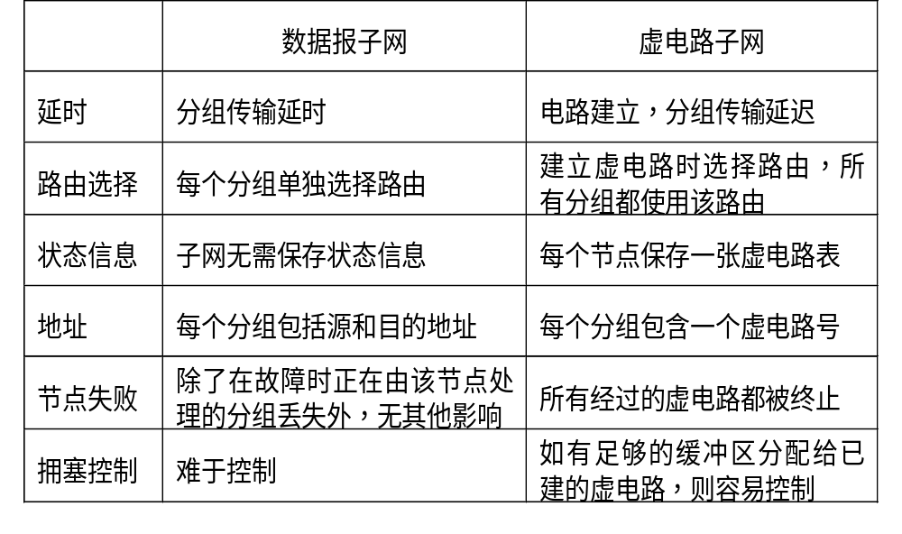
通信子网的内部操作

Slide 28
网络层提供的服务
网络层服务的特点
  网络层为传输层提供服务，是通信子网的边界。
  服务与通信子网的技术无关；
  通信子网的数量、类型和拓扑结构对传输层透明；
  传输层得到的网络地址是采用统一的编码方式，可以跨越多个局域网和广域网。

Slide 29
网络层提供的服务
面向连接与无连接服务的争议
  网络层提供面向连接服务还无连接服务产生争议
  Internet界认为：通信子网的工作就是在网上传输比特。不管如何设计，通信子网都是不可靠的。主机应该接受这样的事实：必须自己进行差错控制和流量控制，即网络层提供的是无连接方式的服务。
  电信界则认为：通信子网应该提供一种可靠的、面向连接的服务。

Slide 30
网络层提供的服务
争议的实质
  面向连接和无连接服务方式争议实质是服务功能设计在何处的问题。
  在面向连接的服务方式中，服务功能设置在网络层（通信子网）；
  在无连接服务方式中，服务功能则设置在传输层（主机）。

Slide 31
网络层提供的服务
面向连接服务方式
  虚电路（面向连接）服务是网络层向传输层提供的一种可靠的数据传送方式，所有分组按照顺序到达，进行数据交换的两个端系统之间有一条虚电路（网络连接）提供服务。
  为了建立虚电路，源端系统的传输层向网络层发出连接请求，网络层则通过虚电路子网访问协议向网络节点发出呼叫分组；

Slide 32
网络层提供的服务
  目的端，网络节点向端系统网络层发送呼叫分组，网络层再向传输层发出连接指示。
  接收方传输层接着向发送方发出连接响应而完成虚电路的建立。
  虚电路建立后，端系统之间可以进行数据传送，数据由网络层分拆成若干分组给通信子网，由通信子网将分组送到数据接收方。

Slide 33
网络层提供的服务
  虚电路服务是网络层向传输层提供的服务，也是通信子网向端系统提供的网络业务。
  通信子网内部的具体操作可以采用虚电路方式或者数据报方式。
  在虚电路方式中，端系统的网络层与通信子网中节点的操作是一致的，也使用虚电路方式。

Slide 34
网络层提供的服务
  在数据报方式中，通信子网内部节点按数据报方式交换数据，而与端系统相连的网络节点向端系统提供虚电路服务。
  对于端系统，其网络层与网络节点之间的通信就像虚电路操作方式的网络节点间一样，首先建立虚电路，再交换数据分组，最后释放虚电路。
  每个分组被网络节点分成若干个数据报，附加上地址、序号及虚电路号等，然后发送到目的节点。

Slide 35
网络层提供的服务
  目的节点将数据报进行排序，重新组装成原来的分组，再送给目的端系统。
  源端系统、源网络节点、目的网络节点和目的端系统的网络层之间按虚电路操作方式交换分组，同时，源节点、目的节点按数据报方式完成分组交换。
  数据报服务一般仅仅由数据报交换网络来提供。端系统的网络层同网络节点的网络层之间操作一致，都按数据报方式交换数据。

Slide 36
网络层提供的服务
源端
目的端
虚电路
虚电路
源节点
数据报方式
目的节点

Slide 37
网络层提供的服务
  还有一种组合方式就是虚电路子网上提供的数据报服务。如ATM子网上运行IP。
  虚电路与数据报方式的区别：是把顺序控制、差错控制和流量控制等通信功能交给通信子网完成，或由端系统完成。

Slide 38
网络层提供的服务
通信子网与服务方式的不同组合
向主机提供的服务
虚电路
面向连接
数据报
无连接
虚电路子网
ATM AAL1
Over
ATM
UDP
Over
IP
Over
ATM
通信子网工作方式
TCP
Over
IP
UDP
Over
IP
数据报子网

Slide 39
路由选择
  网络层的主要功能是将分组从源端系统经选定的路由传送到目的端系统。路由选择算法和所使用的数据结构是网络层设计的一个主要领域。
  路由选择算法是网络层软件功能的一部分。负责确定 所收到分组应传送的外出路线。如果通信子网采用数据报方式，对收到的每一个分组必须重新作一次路由选择。采用虚电路方式则仅在建立虚电路时进行一次路由选择。

Slide 40
理想路由算法的基本特性
路由算法的基本特性
  正确性：路由算法不仅本身是正确的，而且应该达到数据通信所要求的目标，满足用户业务要求
  简单性：路由算法不能太复杂。过于复杂或对网络状态反应很快的算法是不合适的；且路由算法不能给节点带来过重的负担，影响网络的通信效率
  稳定性：路由算法对网络状态的变化反应过于敏感或者迟缓，都不利于网络的稳定，网络流量的分布总是不平衡，甚至来回传递。

Slide 41
理想路由算法的基本特性
  健壮性：路由算法能适应网络拓扑结构、通信量等网络状态的变化，使网络正常运行，把中断的数据传输继续下去，而不是终止重启网络。
  最优性：减少分组延迟，提高网络吞吐量，提高线路容量的利用率等。
  公平性：尽可能对所有节点公平对待。
  高效性：无论采用什么样的路由算法，每个节点都会有一些额外开销，影响网络的传输效率，因此，算法的效率应当尽可能高

Slide 42
理想路由算法的基本特性
路由算法选择的技术因素
  路由算法所基于的性能标准。
    最简单的标准是选择跳段数最少的路由，尽可能少地使用网络资源。
  通信子网是采取虚电路或数据报方式。
    数据报方式需要为每个分组单独选择路由。而虚电路方式中建立虚电路时作一次路由选择，以后分组都使用同一条路由。

Slide 43
理想路由算法的基本特性
  路由判决地点:
    可以是每一个节点都为到达的分组选择下一步的路由，这就是分布式路由算法。
    集中式路由算法中，决定是由某些被选中的节点（控制中心）来完成的，这时网络控制中心可能会成为瓶颈。
    源路由算法，路由决定不是由网络节点完成，而由发送分组的源站点选择路由。

Slide 44
理想路由算法的基本特性
  网络信息来源:
    网络信息是指关于网络拓扑结构、流量和延迟的信息。其来源实际上是由所采用的性能标准、判决地点和路由算法所决定的，有多种情况：
    不利用任何网络信息；利用本地信息；与相邻节点交换信息；利用某些潜在路由上节点的信息；在集中式算法中，中心节点一般需要利用从所有节点来的信息。

Slide 45
理想路由算法的基本特性
  路由选择策略:
    静态策略或者动态策略。
  信息更新时间:
    动态策略中信息交换频率与网络信息的来源及所采用的路由策略有关。
    不使用任何网络信息，就不必更新网络信息。
    如果只使用本地信息，则信息更新是连续的，否则，需要周期性的信息交换。

Slide 46
静态策略
自适应与非自适应路由算法
  静态路由不根据实际测量或估计的网络当前通信量和拓扑结构来作路由选择，而是根据某种固定的规则进行路由选择。又称为非自适应路由算法。
  动态路由根据拓扑结构以及通信量的变化来改变路由，又称为自适应算法。

Slide 47
静态策略
1、扩散法
  最简单的路由算法。网络节点从某条输入线路收到一个分组后，把该分组向除来的线路之外的所有输出线路上输出。结果最先到达目的节点的一个或者多个分组肯定是最短路径，并且所有可能的路径同时被尝试。
  显然，扩散法会产生大量的重复分组。

Slide 48
静态策略
  抑制大量分组产生的措施：
    每个分组头部包括一个站点计数器，每接收一次都将计数字段减1，减为0时就扔掉该分组。计数器初值可设置为从源端到目的端的路径长度。
    记录下分组扩散的路径，防止再扩散到已扩散过的路径中。
    选择扩散法。节点不再简单地转发分组，而是选择那些向目的节点方向去的节点。

Slide 49
静态策略
2、固定路由选择
  固定路由是一种使用较多的简单方法。
  每个网络节点保存一张表，记录为了到达某个节点而选择的下一个节点或链路，而不是记录到该节点的所有中间节点。
  当一个分组到达后，节点只要根据分组中的地址信息从固定路由表中查找对应的目的节点及选择对应的下一个节点即可。

Slide 50
静态策略
最佳路由的确定：
  网络中有一个网络控制中心，按照最佳路由算法计算出每对节点之间的最佳路由；
  为每个节点构造一个路由表并发送该节点；
  每个节点就按照这个表转发分组，在网络拓扑结构改变时，路由表再由网络控制中心重新计算并发给各节点。

Slide 51
静态策略
3、随机路由选择
  随机路由选择算法是当分组到达节点后，随意选择一条输出线路进行转发。为分组选择的输出线路是在所有相邻节点中随机选择的。
  随机路由选择具有随机性，而且可能使分组一直在网络中传递而无法到达目的站点。

Slide 52
静态策略
  如果给输出线路的选择确定一个概率，则输出线路的选择可以符合预定的目标。
  概率的分配考虑网络的拓扑和容量，但还是存在一定的随机性。
  由于随机路由算法实际选择的路由不一定是最佳的，因此，增加了不必要的负载，并且分组传输延迟也不可预料，因此，这种方法很少使用。

Slide 53
静态策略
4、基于流量的路由选择
  基于流量的路由选择算法既考虑拓扑结构，又兼顾负载。对于给定线路，根据负载量与平均流量，利用排队论计算出线路上的平均分组延迟。
  由所有的线路平均延迟，可以直接计算出流量的加权平均值，得到整个网络的平均分组延迟。
  路由选择归结为如何找出产生网络最小平均延迟的路由选择算法。

Slide 54
静态策略
采用基于流量的路由算法必须确定的信息：
  网络的拓扑结构；
  通信量矩阵；
  线路容量矩阵；
  选定一种路由算法。

Slide 55
动态策略
  动态策略是指节点的路由选择要根据网络的当前状态信息来决定，以适应网络流量、拓扑的变化。
  为了能动态地适应诸如故障、网络拥塞等网络状态的变化，节点之间必须交换网络的状态信息。
  交换的信息越多，交换的频率越频繁，节点越能更好地作出路由选择。但交换的信息越多，越增加网络的负载，会影响网络的性能。
  动态策略必须能够提高网络性能及进行拥塞控制

Slide 56
动态策略
动态策略应考虑的因素：
  路由选择算法非常复杂，会增加网络节点的负担
  动态策略会使用其他节点的状态信息来进行路由选择，会增加网络中的负载；
  动态策略算法有时会因对网络状态变化反应太快而引起网络的振荡，或者反应太慢而起不到作用

Slide 57
动态策略
1、孤立路由选择
  每个节点并不利用其他节点来的网络信息，仅仅根据自身所看到的情况来确定路由。
  最简单的算法是最短等待法。即节点将收到的分组尽快转发出去，选择所有输出链路上具有最短队列的那条链路。
  可以平衡链路上的负载，但所选择的不一定是到达目的站点的正确路径上的节点。

Slide 58
动态策略
  需要与固定路由算法结合使用。
    首先通过固定路由算法限制可以选择的链路，并且给这些链路分配一个权值。
    当为分组选择路由时，把链路上的队列长度与链路的权值相加，选择具有最小和的链路，并把分组沿该链路转发出去。
    既考虑权值最小的链路，又避免链路的拥挤。

Slide 59
动态策略
  另一个是逆向学习算法。
    在每个分组中包含源节点的标识及一个节点计数器，每经过一个节点，该节点计数器加1。
    当一个节点从一条链路上收到一个分组后，如果节点计数器的值低于以前记录的最短路径长度，则将本次的链路作为更佳路由保存。
    经过一段时间的学习，每个节点都会找到与其他节点之间的最短路径。

Slide 60
动态策略
2、集中路由选择
  根据所有节点的网络信息来选择路由。
  每个路由节点都保留一张当前的路由表，或保存到指定节点的最佳路由的下一个节点；
  网络中设置路由控制中心RCC，定期收集网络中每个路由节点的状态信息，如链路连接情况、流量、队列长度。
  RCC构造每各节点对之间的最优路径，并分发送给各路由节点。

Slide 61
动态策略
集中路由选择算法的优缺点：
  RCC有整个网络的信息，所作出的选择是最佳的，且免去了各节点计算路由的负担。由于计算量大，节点与RCC之间的信息交换产生额外的负载，不适合需要经常进行计算的场合，适合对网络拓扑结构变化的响应。
  RCC本身或者其链路故障，整个子网将陷于混乱。

Slide 62
动态策略
3、分布路由选择
  分布路由选择根据来自相邻节点的信息，通过一个最短花费路由算法计算出到每个目的节点的路由。
  分布路由算法广泛使用。主要有：距离向量路由选择算法和链路状态路由选择算法。

Slide 63
动态策略
（1）距离向量路由选择
  每个路由节点都保存一张路由表，每一项对应着一个目的地。路由表中每一项包括到对应的目的地路由中下一节点标识，及一个测量出的目的地距离的度量值。
  当节点初始化时，对于能直接相连的目的地，路由表中都包括了一项，距离置为0，表示直接连接，无须经过别的路由器。

Slide 64
动态策略
  每个节点定期把路由表向相邻节点（可以直接连接）传递。当节点接收到更新消息后，对每个路由和距离进行检查。如果发现一条到目的地更短的路径，就更新该目的地对应的下一节点标识和距离等；或新增一个还没有记录的有关某个目的地的路径。
  更新消息由一系列二元组（V、D）组成，其中V标识目的地，称为向量；D是到该目的地的距离。

Slide 65
动态策略
  距离向量路由选择算法是由Bellman、Ford等提出的，最早在ARPA网中使用，后来应用于Internet、Novell中，即RIP协议。
  Appletalk、Cisco路由器也使用距离向量路由算法及改进算法。

Slide 66
动态策略
（2）链路状态路由选择
  链路状态最短路由优先SPF算法。
  每个路由器都有整个网络的拓扑信息。路由器启动后首先了解相邻的节点，并且测试所有邻居节点的状态；其次，定期把链路状态信息传播给所有其他路由器。
  为了测试相邻节点状态，路由器定期交换一个短信息来询问邻居是否活动、可达。

Slide 67
动态策略
  如果邻居节点回应，则节点之间的链路就连起来，否则该链路就认为是断开的。
  链路状态路由选择需要每个路由器知道或者估计到邻居节点的延迟。为了测量链路的延迟开销，可以由路由器发送一个分组给邻居节点，并要求响应。通过测量分组来回的时间，再除以2，就是 估计的延迟时间。

Slide 68
动态策略
4、层次路由
  在具体实现网络的路由选择时，如果网络节点很多，则每个节点要存储的路由信息非常庞大，增加节点处理时间，占用更多带宽。
  可以考虑进行层次路由选择。即将整个网络分成若干个区域，每个区域内的节点只考虑本区域内的路由，而区域之间的路由选择由各个区域中的其他节点负责完成。

Slide 69
动态策略
  如，100个节点的网络，如果分成10个区域，每个区域10个节点。采用一般算法时，每个节点需要存储100条信息；而采用层次路由后，每个节点只需要保存本区域内10个节点的信息及另外9个区域的有关信息。
  分层结构是多层次的。例如，一个巨大的网络，分成区域后可以继续分为簇，簇又可以分为区、区再分为组等。

Slide 70
流量控制与拥塞控制
拥塞
  当到达通信子网中某一部分的分组数高于一定的水平时，使得该部分网络来不及处理这些分组，就会使这部分甚至整个网络的性能下降。——这种现象称为拥塞。
  当主机发送到通信子网中的分组数量是在其传输容量之内时，将全部送达目的地，且送达的分组数量与主机发送的分组数成正比。

Slide 71
流量控制与拥塞控制
  当通信量增加太快时，路由器没有办法及时进行处理，开始丢失分组，并会导致情况恶化。在通信量很高时，网络将完全瘫痪，几乎没有任何分组能够到达目的地。
  当负载接近网络的容量时，分组平均传输延迟会无限制增加。
  没有任何拥塞控制的网络，在开始时传输延迟比进行拥塞控制的小。

Slide 72
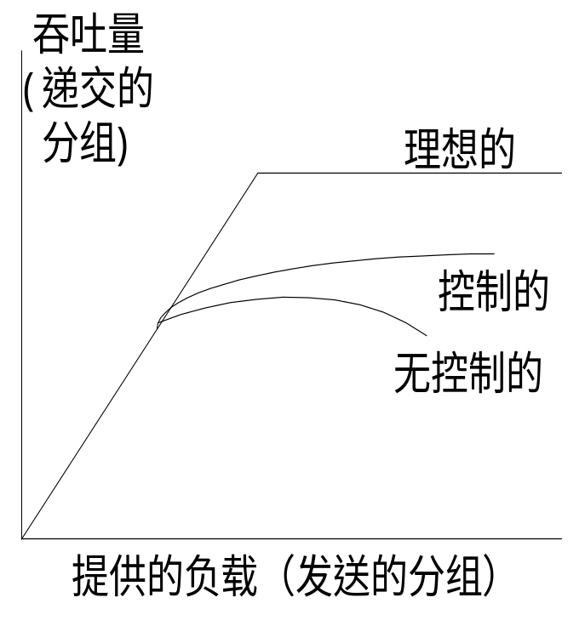
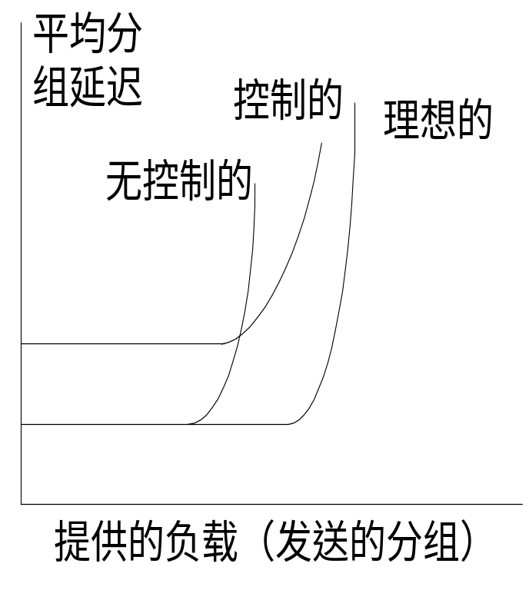
流量控制与拥塞控制
拥塞带来的影响

Slide 73
流量控制与拥塞控制
拥塞的原因
  是由于网络资源无法满足用户的要求而引起的。
  路由器的缓冲区不够。
  通信线路带宽不够。
  处理器速度慢。
  拥塞会导致恶性循环。

Slide 74
流量控制与拥塞控制
流量控制
  两个节点通过一条链路直接相连，源端可能以高于目的端的速率发送分组，这将导致目的端的缓冲区溢出，进而导致分组丢失和重新传送，大大降低了网络性能。
  流量控制机制用来保证发送端不会以高于接收端能承受的速率传输数据。一般由接收端向发送端发送反馈信息。

Slide 75
流量控制与拥塞控制
拥塞控制
  通信子网由许多路由器和通信链路组成。发送端可能以过高的速率向网络发送数据，分组会在路由器中排队，缓冲区可能溢出，进而导致分组丢失、重传，降低网络性能。
  拥塞控制确保通信子网能够有效为主机传送分组。这涉及所有主机、路由器及存储-转发处理和其他削弱通信子网能力的因素。

Slide 76
流量控制与拥塞控制
拥塞崩溃点与拥塞临界点
  负载小时，随着负载增加，吞吐量增加；而当负载接近网络容量时，吞吐量停止增加，如果负载继续增加，导致分组丢失，这时网络的吞吐量会突然降低，并接近0。这种吞吐量近于0的现象称为拥塞崩溃，把拥塞崩溃点称为cliff。
  把当负载增加后吞吐量增加很少但传输延迟迅速增加的点称为拥塞临界点knee。

Slide 77
流量控制与拥塞控制
  拥塞控制用来保证网络不进入cliff右边的区域，即避免拥塞崩溃。
  拥塞避免工作在knee处，用户可以继续增加负载，只要不会使延迟时间迅速增加即可。如果发生了延迟时间迅速增加情况，需采取措施来降低。

Slide 78
影响拥塞控制的策略
拥塞控制算法分类
  主要有开环和闭环两类。
  开环的关键在于致力于通过良好的设计来避免拥塞出现，确保问题在开始就不会发生，例如，决定何时接受新的通信，何时丢弃分组，以及丢弃哪些分组等。在作出决定时不考虑当前网络的状态。

Slide 79
影响拥塞控制的策略
  开环算法可以进一步分为基于源端和目的端的两种。
  闭环的解决方案是建立在反馈机制上的。
  首先，监视子网的拥塞状况，可以通过测量缺少缓冲区而丢失分组的比例、平均队列长度、平均分组延迟等因素判定；
  其次，将拥塞信息传递到可能采取行动的地方（源端或者目的端）；
  最后，收到反馈信息的系统采取相应措施来调整

Slide 80
影响拥塞控制的策略
  闭环算法分为显式反馈和隐式反馈算法。
  在显式反馈中，由拥塞点发送反馈信息给其他采取行动的地方。
  在隐式反馈中，源端通过本地的观察来判断是否存在拥塞，如确认返回时所用的时间。
  拥塞出现表示负载超过了系统所能提供的资源。

Slide 81
影响拥塞控制的策略
拥塞控制算法设计时考虑：
  拥塞控制机制必须是低开销的；
  拥塞控制机制必须是公平的；
  拥塞控制机制必须是动态的；
  拥塞控制机制应该能在坏环境下工作；
  拥塞控制机制必须是全面的。

Slide 82
许可控制
  许可控制是虚电路子网中拥塞控制机制，其思路：
  一旦出现拥塞信号，就不再建立任何虚电路，直到拥塞解除，任何试图建立虚电路的企图都会失败
  另一个方法是，允许建立新的虚电路，但通过仔细选择路由，以便所有新的虚电路可以绕过有问题的区域。这样，尽管网络的某些部分仍然拥塞，但允许网络继续工作。

Slide 83
许可控制
  与虚电路有关的另一种策略是资源预约，在建立虚电路时，主机和通信子网之间就要求的服务进行协商，包括主机通信负荷的容量和形式、所要求的服务质量以及其他参数。这样，子网在建立虚电路时就沿途为其保留多种资源。通过预约，一旦建立虚电路就不可能出现拥塞。但预约方式可能会带来资源的浪费，拥塞控制机制的代价是牺牲带宽。

Slide 84
通信量控制策略
  拥塞发生的主要原因在于通信量常常是突发性的。
  如果主机能按一个恒定的速率发送分组，拥塞会减少许多。
  对子网而言，强迫分组按某种预定速率传送。此方法广泛应用于ATM网络中，称为通信量整形。

Slide 85
通信量控制策略
  用户通过一个流规范说明自己的通信量模式，并经过协商过程来与通信子网和接收者达成一致。通信子网然后通过一个通信量控制策略来进行控制，调整分组传输速率，从而减少可能发生的拥塞。
  整形控制算法主要有：漏桶算法和令牌桶算法。

Slide 86
反馈机制
  拥塞控制和拥塞避免是一个动态控制问题，与其他动态控制机制一样，由两部分组成：反馈机制和控制机制。反馈机制允许路由器把网络的当前状态通知给别的路由器或用户。控制机制允许用户调整自己给网络的负荷。
  首先，每个路由器监视网络的状态，包括输出线路和其他资源的利用率。

Slide 87
反馈机制
  其次，当源端主机收到拥塞反馈后，要求它调整发送给特定目的地的通信量。
    由于其他到同一目的地的分组或许已经在途中，可能导致收到更多的反馈，因此，主机在一定时间间隔内不再理会与该目的地有关的反馈。
    一段时间间隔后，主机再继续侦听，如果又到一个反馈，线路仍然拥塞，则继续降低发送给目的地的通信量。否则增加通信量。

Slide 88
反馈机制
常用的反馈机制：
  反馈通过分组形式从路由器发送给源端。
  反馈包括在路由器之间交换的路由消息中
  源端发送的端到端的探测分组。
  分组中有反馈字段，路由器在反向分组中填充该字段来传递拥塞指示—反向反馈
  路由器填充正向分组的拥塞反馈字段—正向反馈

Slide 89
负载脱落
  当上述各种方法都不能消除拥塞时，就必须丢弃分组，这种方法称为负载脱落。
  负载脱落是一种极端算法，即当路由器被它所不能控制的分组淹没时，只好将这些分组扔掉。
  路由器可以随意挑选丢弃的分组；或者采取优先级策略，先丢弃低优先级的分组。
  被丢弃的分组可能需要重传，因此，在文件传输时，旧的分组更有价值；对多媒体应用，新分组有时却比旧分组重要。因此，需要建立优先级机制。

Slide 90
习题与思考
  11、网络层实现的主要功能包括哪些？
  12、对比分析电路交换与分组交换的特点和实现方式。
  13、对比分析虚电路服务与数据报服务的特点与差异。
  14、网络层流量控制的机制。
  15、动态路由选择应该考虑的因素有哪些？

